Slide 1
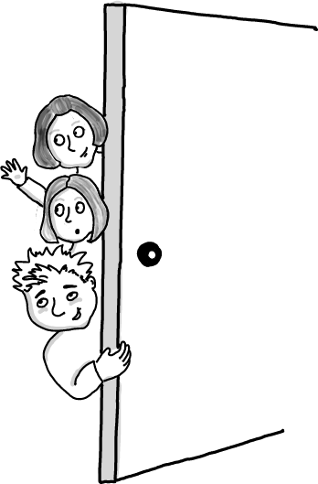
Тук-тук….. Всем привет!
Мы хотим рассказать вам про проект,
а началось все так:
Однажды мы встретились, чай, болтовня, туда-сюда…. И вдруг выяснилось, что у нас троих есть общая проблема - мы никак не могли хорошо организовать свое личное время!
Нужных занятий не находилось в нужных местах, все существующие карты, сайты, порталы только запутывали, а собрать единомышленников так и вовсе было почти нереально.
Так к нам пришла идея
MaPin

Slide 2
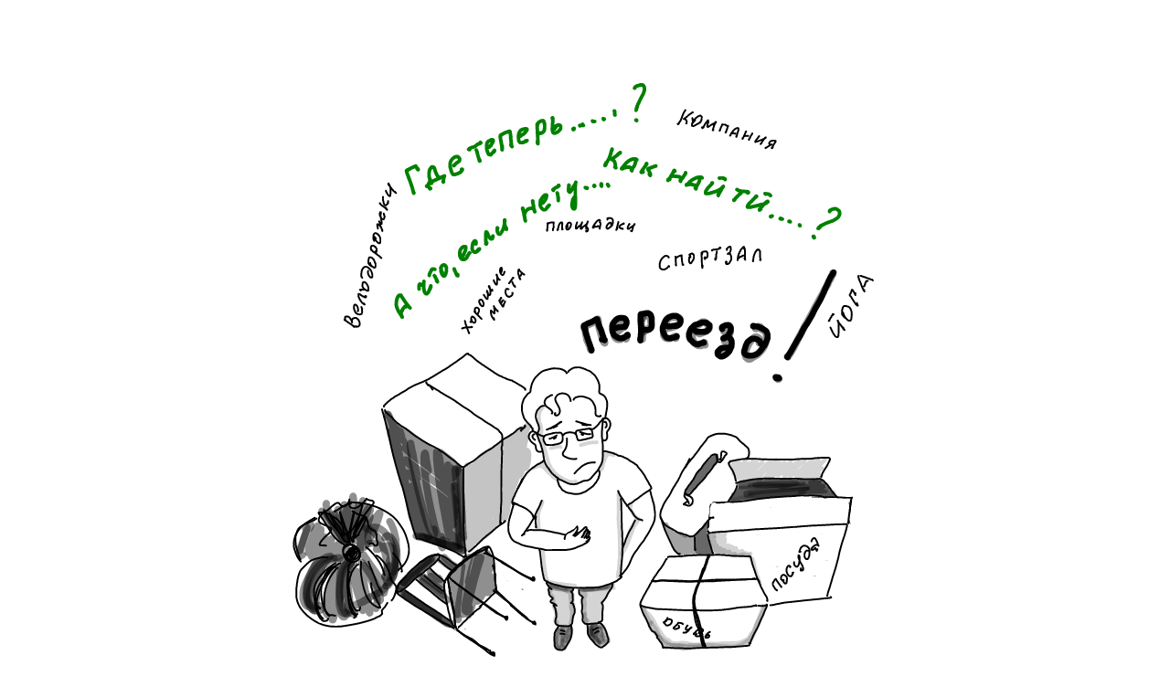
MaPin
Проблема эффективной организации личного времени
Отсутствие инструментов самостоятельной организации событий и занятий
Notes:
Личное время, время посвященное собственным интересам, время, которым управляете вы лично, то, которое принадлежит только вам и тем занятиям, которые приносят вам удовольствие, или имеют лично для вас ценность - дети, хобби, спортивные занятия и т.д.

Slide 3
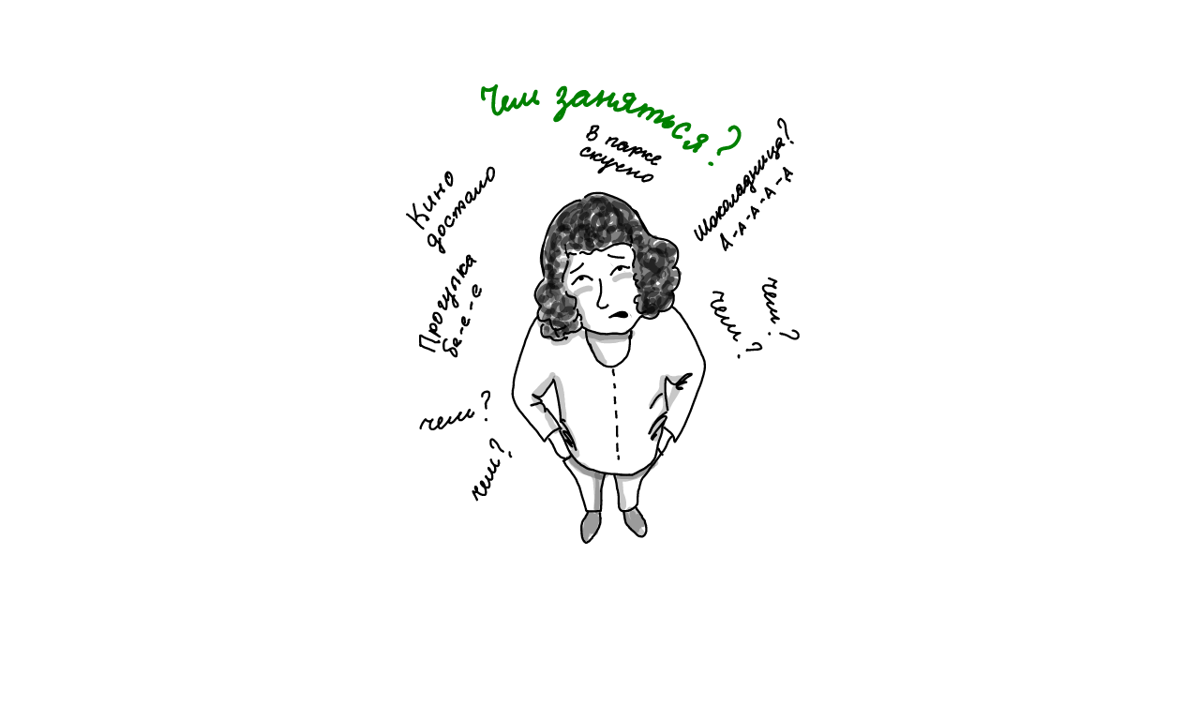
MaPin
Проблема поиска и выбора занятий и событий
Низкая вариативность занятий, предлагаемых индустрией развлечений
Notes:
Личное время, время посвященное собственным интересам, время, которым управляете вы лично, то, которое принадлежит только вам и тем занятиям, которые приносят вам удовольствие, или имеют лично для вас ценность - дети, хобби, спортивные занятия и т.д.

Slide 4
MaPin
Проблема создания круга общения
и самоорганизации
Низкий уровень самоорганизуемых событий и занятий

Slide 5
MaPin
Это сервис для эффективной организации
личного времени.
Ищи. Создавай. Участвуй
Геопривязка
интересов, а не людей – создание профилей интересов.
Обустройство жизненного пространства
Создание
конструктора для
занятий – наборы
элементов для ответа на вопросы чем бы заняться, где это можно сделать и с кем
Использование crowd-инструментов для организации личного времени
Активность в
формировании
личного
времени
Поиск единомышленников
в том месте,
в котором они
необходимы
Инструмент
для эффективной соорганизации людей

Slide 6
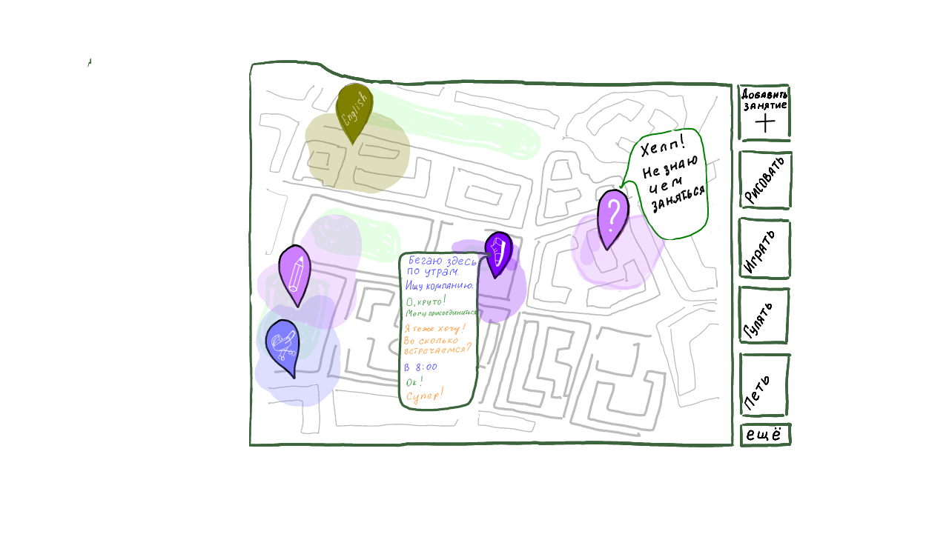
MaPin
Поиск компаний для веселых занятий
Создание занятий для веселых компаний

Slide 7
MaPin
А куда же нам смотреть?
Рынок
дополнительного
образования
Рынок
развлечений
Формирование нового рынка организации личного времени
Рынок организации
досуга

Slide 8
MaPin
Почему мы лучшая команда
для этого проекта?
Несмотря на то, что это наш первый опыт реализации самостоятельного проекта, наша команда успела обрести компетенции в следующих сферах:
Crowdsourcing. Опыт организации и руководства краудпроектами – понимание краудпроцессов
Open Education. Опыт разработки МООС-платформ
Management. Опыт управления большой компанией
Research&Development. Опыт участия в R&D проектах, связанных с тенденциями развития интернета
Однако самое главное все-таки то, что нам нравится, когда мир бросает вызов нашим способностям, и мы умеем учиться и осваивать новые сферы.

Slide 9
MaPin
Чего мы хотим?
В первую очередь нам нужна обратная связь. Потому что это наш первый опыт публичного обсуждения проекта.
Но и инвестиции нам нужны. Потому что бесплатные программисты-друзья, готовые помочь в подготовке MVP - это конечно здорово, но чревато задержками в реализации и низким качеством. Ну, вы понимаете))
Спасибо за внимание!

